Slide 1











Detección de calcificaciones coronarias mediante TC de baja dosis y riesgo cardiovascular en receptores de trasplante hepático
FM Caballeros, P Pujols, M Iñarrairaegui, A Ezponda, M Sogbe, J Zulueta, JP de Torres, F Rotellar, G Bastarrika, JI Herrero.
Clínica Universidad de Navarra
@SETHepatico

Slide 2

Introducción
La enfermedad cardiovascular es una causa frecuente de mortalidad tardía en pacientes trasplantados.
El TAC de baja dosis es útil en el diagnóstico precoz del cáncer de pulmón.
¿El TAC de baja dosis puede predecir el riesgo cardiovascular?
12/124 (9.7%) detectados. > 80% en estadios precoces. Caballeros LT 2023:29:1100.
@SETHepatico

Slide 3
Objetivos
¿Es útil el TC de baja dosis para detectar calcificaciones coronarias?
¿Existe correlación entre las calcificaciones coronarias y el riesgo de enfermedad cardiovascular?
@SETHepatico

Slide 4
Pacientes
Todos los receptores de trasplante hepático que han hecho cribado de cáncer de pulmón (2007-2021). N=124.
Criterios de inclusión:
> 40 años
Tabaquismo > 10 IPA
Fumadores actuales o recientes (10 años).
Controles. Pertenecientes a base de datos del programa de cribado I-ELCAP. N= 485 (11 excluidos por mala calidad TAC). Match:
Sexo
Edad (+/- 10 años)
Tabaco acumulado (+/- 10 IPA)
Tabaquismo activo (si / no).
Enfisema en TAC Tórax basal.
@SETHepatico

Slide 5
Evaluación de calcificaciones coronarias
Evaluación retrospectiva
En las 4 arterias coronarias
Coronaria izquierda
Descendente anterior
Coronaria derecha
Circunfleja
Puntuación 0-3
0: No calcificación
1: < 1/3 de la longitud
2: 1/3-2/3 de la longitud
3: > 2/3 de la longitud.
Puntuación: 0-12
Se valoró > 6 como calcificación severa
Shemesh. Radiology 2010;257-541
@SETHepatico

Slide 6
Comparación ambas cohortes
 | LTR | Controls | p value
Number | 124 | 485*
Male Female | 110 (88.7%) 14 (11.3%) | 429 (88.4%) 56 (11.6%) | 0.94
Age (years) | 59.8 ± 8.8 | 58.8 ± 9.4 | 0.15
Diabetes Mellitus | 70 (56.5%) | 51 (10.5%) | < 0.0001
Arterial hypertension | 94 (75.8%) | 126 (26.0%) | < 0.0001
Hypercholesterolemia | 53 (42.7%) | 126 (27.0%) | 0.0003
Smoking history (pack-years) | 36,5 (23.5-50) | 36.9 (22.5-52.5) | 0.79
Active smoking | 65 (52.4%) | 255 (52.6%) | 0.97
Emphysema | 57 (46.0%) | 219 (45.2%) | 0.87
Time since LT (months) | 36 (12.8-75)
@SETHepatico

Slide 7
Calcificaciones coronarias
Excluidos 2 TH y 5 controles por stents previos:
Calcificaciones
Trasplantados: 97/122: 78.2%
Controles: 281/480: 57.9%
Calcificaciones severas
Trasplantados: 32/122: 26.2%
Controles: 44/480: 9.2%
P < 0.001
P < 0.001
@SETHepatico

Slide 8
Factores de riesgo de calcificaciones coronarias severas
 | OR* | IC 95%** | p value
Liver transplant | 2.3 | 1.3-4.2 | < 0.0001
Arterial hypertension | 2.3 | 1.3-4.1 | 0.0025
Age ≥ 60 years | 4.0 | 2.2-7.3 | 0.0001
@SETHepatico

Slide 9
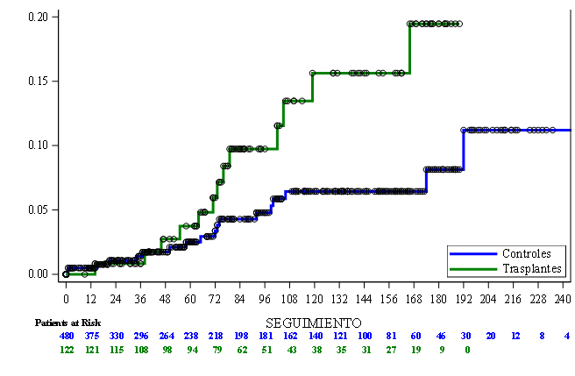
Complicaciones cardiovasculares
13/122 trasplantados (9.7%)
18/480 controles (3.7%)
p=0.02
Controls
LTRs
Follow up (months)
@SETHepatico

Slide 10
Influencia del TH y de las CC en el riesgo de ACE
HR para CAC: 5.7
(2.8-10.7)
HR para TH: 1.6
(0.8-3.5)
@SETHepatico

Slide 11
Supervivencia tras TH en función de CAC severa
p=0.03
No severe CAC
Severe CAC
Follow up (months)
@SETHepatico

Slide 12
Conclusiones
La TAC de baja dosis permite el diagnóstico de CAC severas.
Las calcificaciones severas se asocian a mayor riesgo de complicaciones cardiovasculares y a mayor mortalidad post-trasplante.
La TAC de baja dosis puede permitir el cribado de cáncer de pulmón y la estratificación del riesgo cardiovascular en receptores de trasplante hepático.
@SETHepatico

